Slide 1
শ্রেণি : দ্বিতীয়
বিষয় : প্রাথমিক গণিত
অধ্যায় নম্বর : ৫
অধ্যায় : গুণ
পাঠ নম্বর : 12
পাঠ (2) : গুণের কার্ড দিয়ে খেলা
পাঠ্যাংশ : খেলা নম্বর -4
পৃষ্ঠা : ৪৫

Slide 2
শিখনফল :
১২.১ : উপকরণ ব্যবহার করে গুণ পারবে।
১২.২ : ৩ ও ৫-এর গুণের নামতা বলতে ও ব্যবহার করতে পারবে।

Slide 3
উপকরণ :
পাঠ্যবই, ২ এর গুণের কার্ড

Slide 4
স্বাগতম

Slide 5
: পরিচিতি:
নাম : রফিকুল ইসলাম
দক্ষিণ চাঁদপুর-২ স. প্রা. বিদ্যালয়
হরিরামপুর, মানিকগঞ্জ।
মোবাইল : ০১৯১৪-৬০৮৮২৬

Slide 6
শ্রেণি : দ্বিতীয়
বিষয় : প্রাথমিক গণিত
অধ্যায় : ৫-গুণ

Slide 7
সবাই একসাথে ২ এর ঘরের নামতা পড়ি।

Slide 8
আজকের পাঠ :
২ এর গুণ

Slide 9
উপস্থাপন
সবাই ‍মিলে গুণের কার্ড তৈরি করি
২×১
২×২
২×৩
২×৪
২×৫
২×৬
২×৭
২×৮
২×৯
২×১০
গুণ কার্ড
২
৪
৬
৮
১০
১২
১৪
১৬
১৮
২০
উত্তর কার্ড

Slide 10
উপস্থাপন
খেলার নিয়ম :
১) জোড়ায় বসবো।
২) একজনের নিকট থাকবে গুণ কার্ড এবং অপর জনের নিকট থাকবে উত্তর কার্ড।
৩) একজন একটি গুণ কার্ড অপরজনকে দেখাবে অপরজন সেই গুণের উত্তর কার্ড দেখাবে এবং অপরজন উত্তর কার্ড দেখাবে প্রথমজন সেই উত্তরের গুণ কার্ড দেখাবে।
৪) খেলার কার্ড বদল করে পুনরায় খেলা চলবে।

Slide 11
উপস্থাপন
গুণ কার্ডের খেলা :
৪
২
৬
৮
১০
১৪
১৬
২×২
২×৭
১২
১৮
২×১
২×৩
২×৪
২×৫
২×৬
২×৮
২×৯
খেলা শুরু
গুণ কার্ড
উত্তর কার্ড
পয়েন্ট
পয়েন্ট
১
১

Slide 12
পাঠ্যবই সংযোজন :
পাঠ্য বইয়ের ৪৫ পৃষ্ঠার বের করে মিলিয়ে নেই ও মতামত দেই।

Slide 13
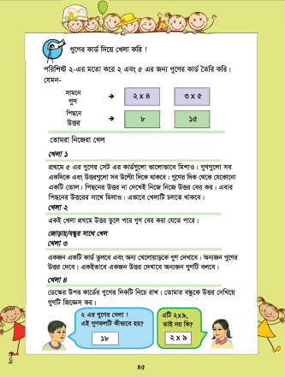

Slide 14
বাড়ির কাজ :
৫ ও ২ এর নামতা লিখে নিয়ে আসবে।

Slide 15
ধন্যবাদ

